Slide 1
首页操作

Slide 2
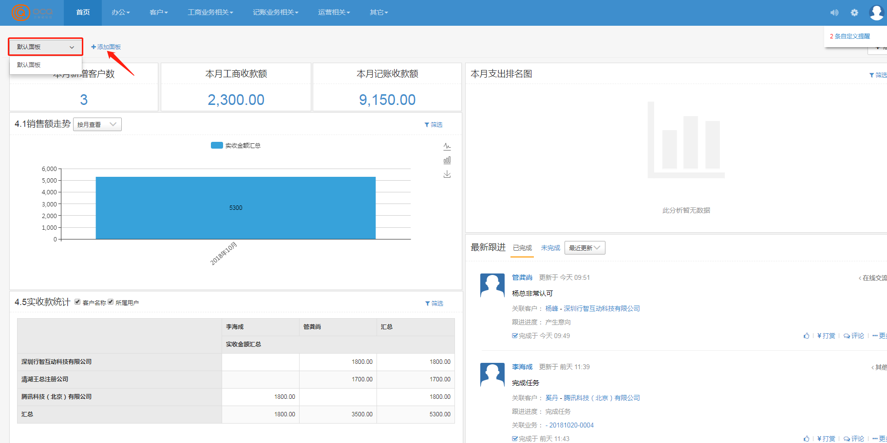
首先打开首页，默认面板。可添加多个面板，应用到相对应的人员！

Slide 3
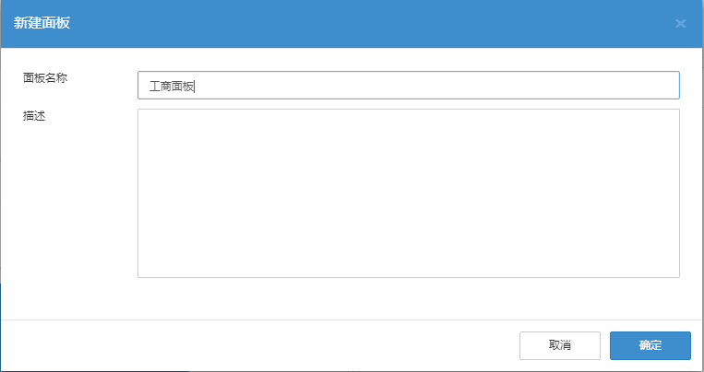
新建一个面板，可以添加多个组件

Slide 4
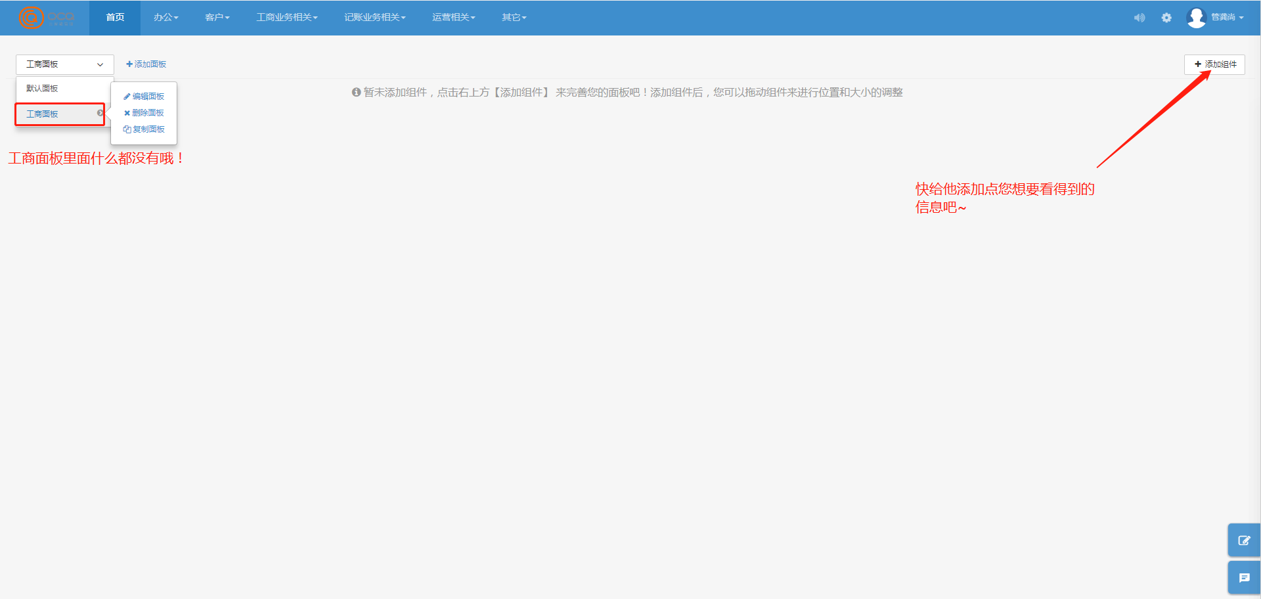
首先打开添加的工商面板，里面是空白没有内容的，可以按照自己想要看到
的信息来添加面板。面板可添加多个，有需要的话可编辑，删除，复制面板。

Slide 5
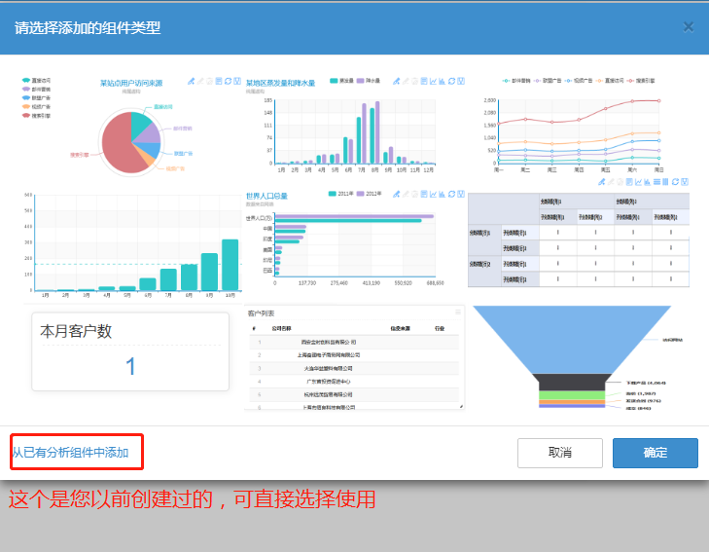
添加组件：可以添加您先要的数据图案哦~ 如：饼图，柱状图，线形图…….

Slide 6
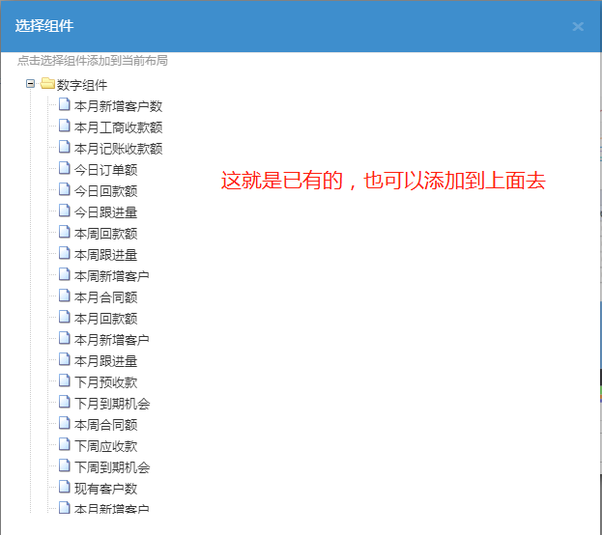
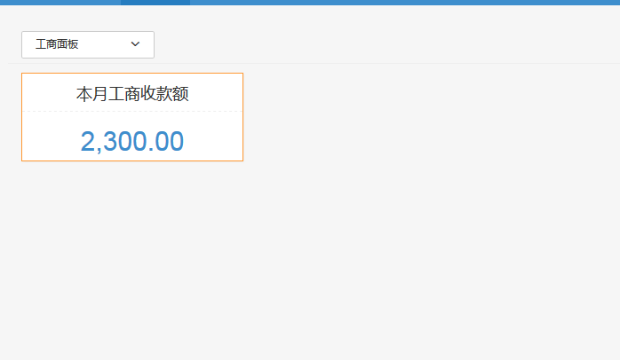
这个就是已有或者以前添加过的组件，也可以选择添加到其他的面板。

Slide 7
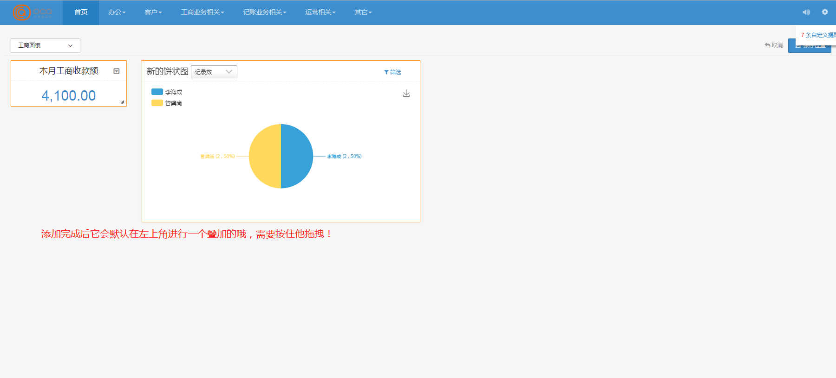
添加完组件之后他默认在左上角的哦，鼠标按住拖拽调整位置。

Slide 8
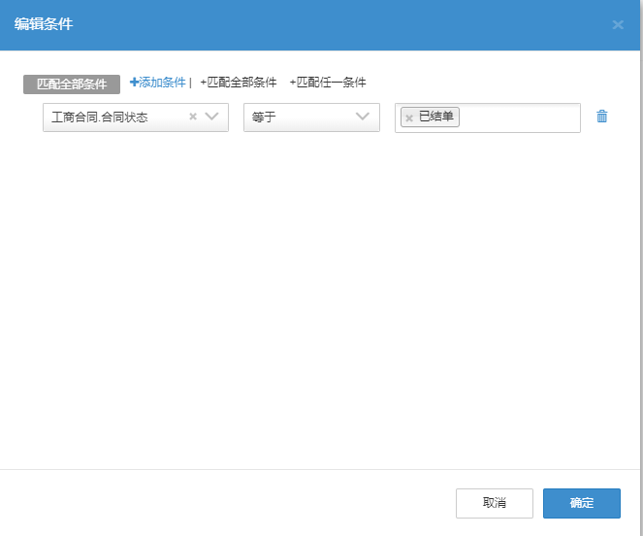
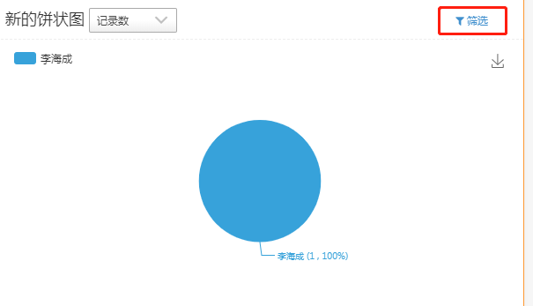
设置筛选，比如：想要看到工商合同状态为已结单的

Slide 9
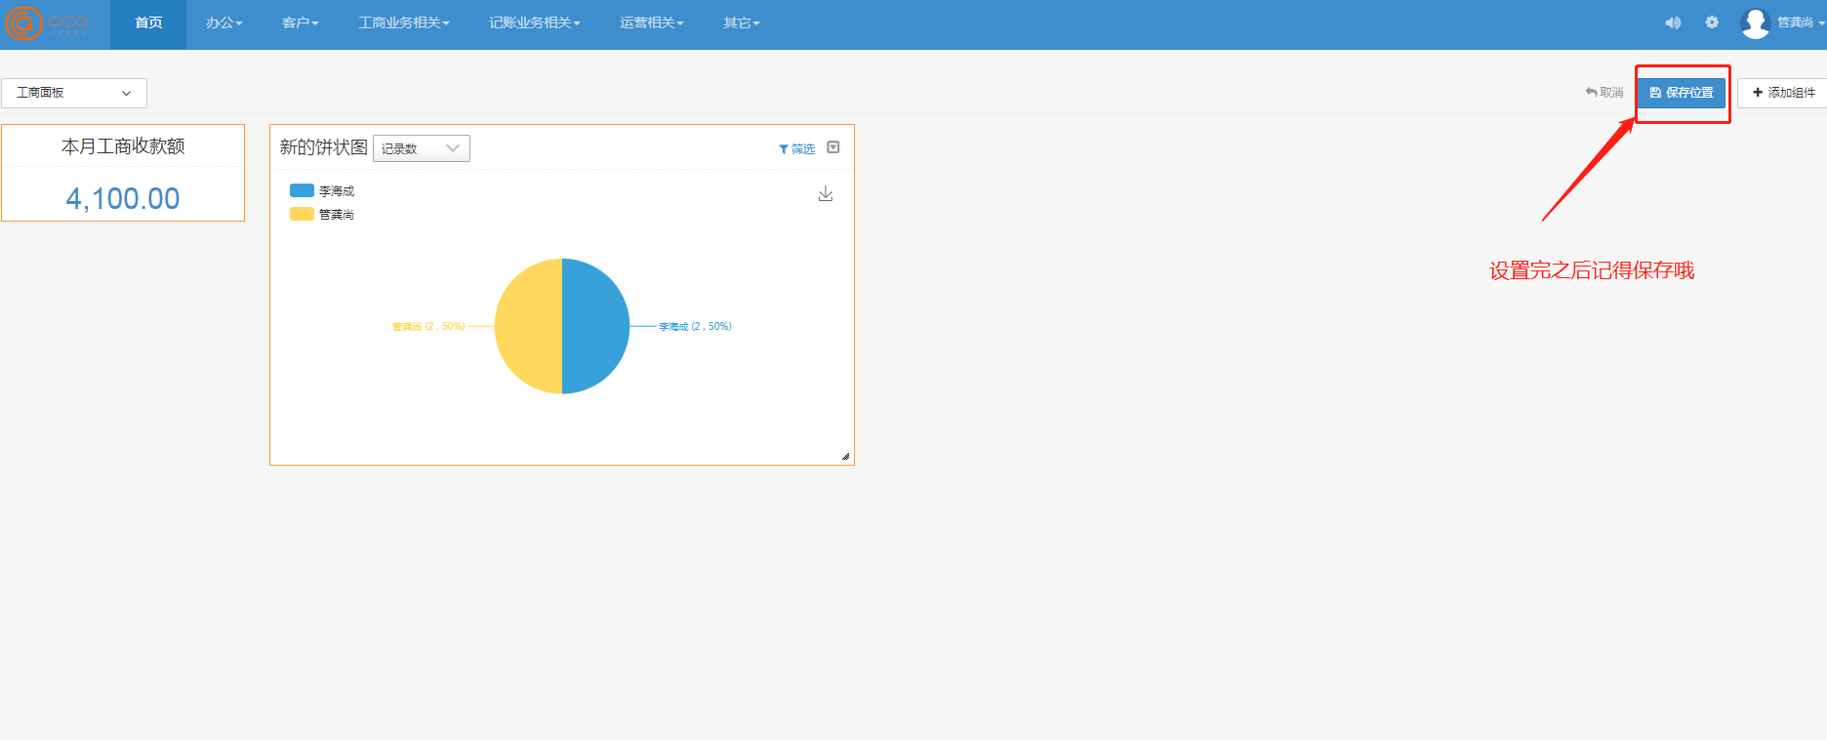
记得保存位置哦~

Slide 10
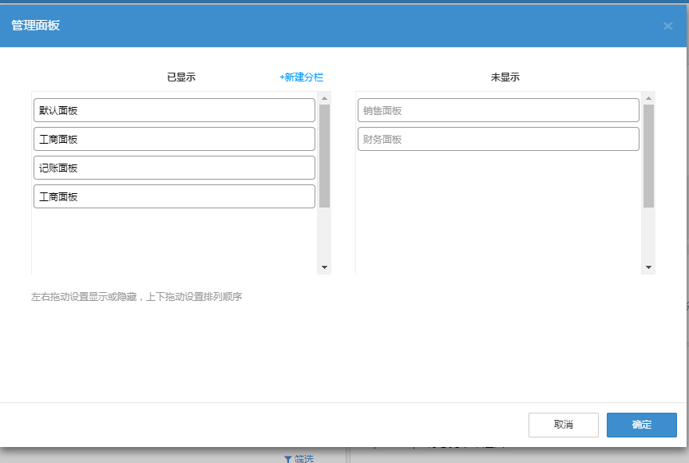
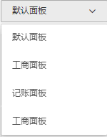
管理面板：

